Slide 1



CHÀO MỪNG QUÝ THẦY CÔ
VỀ DỰ GIỜ THĂM LỚP
Môn Đạo đức lớp 3
BÀI 4: EM HAM HỌC HỎI (T3)

Slide 3


Đạo đức
Bài 4: EM HAM HỌC HỎI (T2)
1. Em đồng tình hay không đồng tình với hành vi, biểu hiện nào sau đây? Vì sao?
a. Bình không tập trung lắng nghe cô giáo giảng bài.
b. Dũng thường xuyên đặt câu hỏi nhờ cô giáo giải đáp.
c. Huệ có thói quen đọc sách và chia sẻ điều đọc được với bạn bè.
D Trúc hay quan sát, lắng nghe những hiện tượng trong cuộc sống xung quanh.

Slide 4
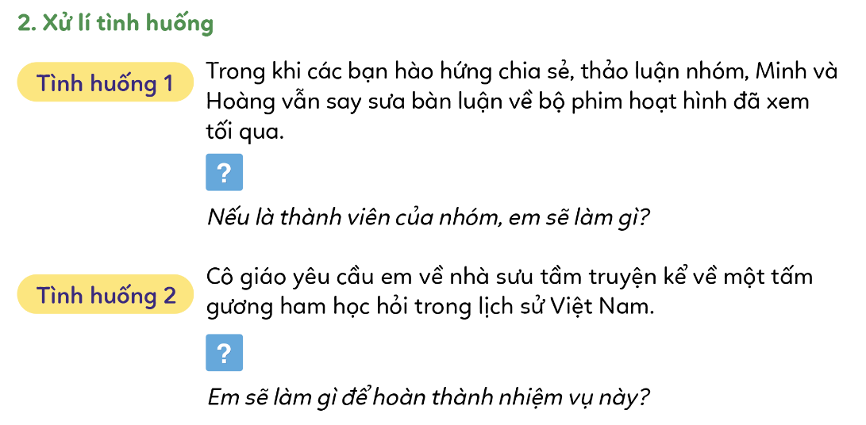
Đạo đức
Bài 4: EM HAM HỌC HỎI (T2)
2. Xử lí tình huống

Slide 5
Đạo đức
Bài 4: EM HAM HỌC HỎI (T2)
2. Xử lí tình huống

Slide 6


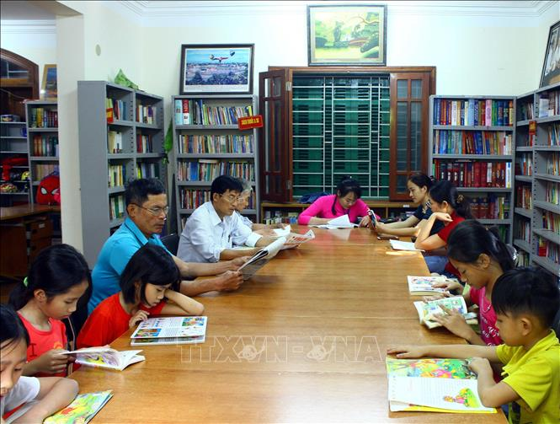

Đạo đức
Bài 4: EM HAM HỌC HỎI (T3)

Slide 7

Đạo đức
Bài 4: EM HAM HỌC HỎI (T3)
2. Đọc một cuốn sách mà em yêu thích và ghi lại vào sổ tay những điều em đã học được từ quyển sách ấy.

Slide 8

Đạo đức
Bài 4: EM HAM HỌC HỎI (T3)
3. Quan sát môi trường xung quanh và ghi chép lại những điều mới mẻ.

Slide 9
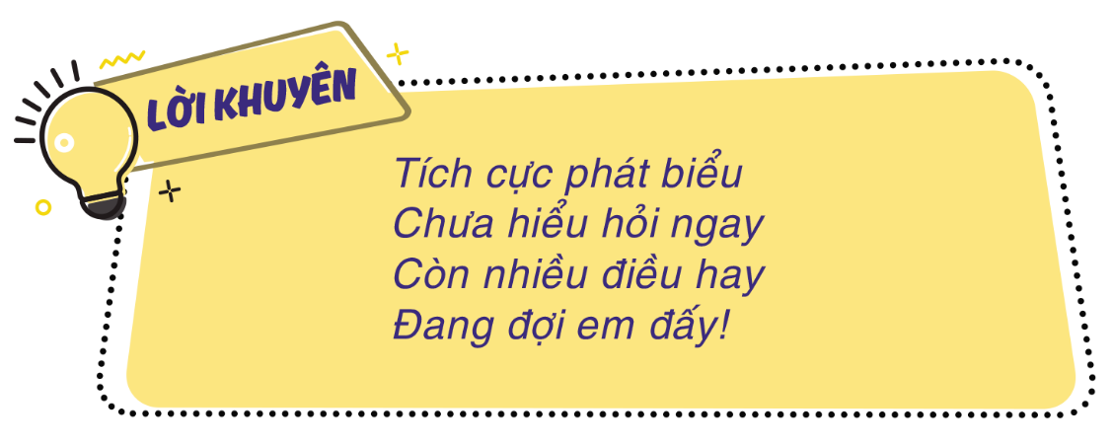
Đạo đức
Bài 4: EM HAM HỌC HỎI (T3)

Slide 10

XIN CHÂN THÀNH CẢM ƠN
QUÝ THẦY CÔ GIÁO VÀ CÁC EM

